Slide 1
Liderazgo
Transformacional
Transformational Leadership
Leadership transformationnel
por Dr. Jerry Porter

Slide 2
Nuestro Mayor Objetivo:
Ser Como Jesús
Our Highest Goal:
To Be Like Jesus
Notre but ultime:
Être comme Christ

Slide 3
Hacer Discípulos Semejantes a
Cristo en las Naciones
To Make Christlike Disciples in
the Nations
Faire des disciples à l’image de
Christ dans les nations
Región Mesoamérica

Slide 4
1. Adoración Significativa
1. Meaningful Worship
1. Une adoration authentique
2. Coherencia Teológica
2. Theological Coherence
2. La cohérence théologique
CARACTERÍSTICAS NAZARENAS
NAZARENE CHARACTERISTICS
3. Evangelismo Apasionado
3.Passionate Evangelism
3. La passion pour l’évangélisation
NOS CARACTÉRISTIQUES NAZARÉENNES
4. Discipulado Intencional
4. Intentional Discipleship
4. Le discipulat intentionnel

Slide 5
5. Desarrollo de la Iglesia
5. Church Development
5. Le développement de l’église
6. Liderazgo Transformacional
6. Transformational Leadership
6. Le leadership transformationnel
CARACTERÍSTICAS NAZARENAS
NAZARENE CHARACTERISTICS
NOS CARACTÉRISTIQUES NAZARÉENNES
7. Compasión Intencional
7. Purposeful Compassion
7. Une compassion engagée

Slide 6
6. Liderazgo
Transformacional
6. Transformational Leadership
6. Leadership transformationnel

Slide 7
Empoderando Líderes Siervos de Equipo
Empowering Team Servant Leaders
Habiliter une équipe de leaders serviteurs
¿Qué es un “líder siervo de equipo”?
What is a “team servant leader”?
Qu’est-ce qu’une “équipe de leaders serviteurs”?
Piense en una persona que le dio poder para convertirse en líder. ¿Qué hicieron y qué le dijeron? ¿Cómo se sintió?
Think of a person who empowered you to become a leader. What did they do and say? How did you feel?
Pensez à quelqu’un qui vous a habilités à devenir un leader. Qu’est-ce qu’il a dit ou fait? Comment vous vous sentiez?

Slide 8
Ahora piense en una persona que le “quitó el poder”. ¿Qué hicieron y qué le dijeron? ¿Cómo se sintió?
Think of a person who “disempowered” you. What did they do and say? How did you feel?
Pensez à quelqu’un qui vous a “empêchés”. Qu’est-ce qu’il a dit ou fait? Comment vous vous sentiez?
Piense en una persona que modeló el servicio.
Think of a person who modeled servanthood.
Pensez à quelqu’un qui a modelé le leadership serviteur.

Slide 9
EMPODERANDO LÍDERES SIERVOS DE EQUIPO
Empowering Team Servant Leaders
Un LÍDER es
- Alguien que cumple objetivos
- A través de otras personas.
Habiliter une équipe de leaders serviteurs
A LEADER is
– One who accomplishes objectives
– Through other people.
UN LEADER est
– Celui qui accomplit des objectifs
– À travers les autres.

Slide 10
EMPODERANDO LÍDERES SIERVOS DE EQUIPO
Un SIERVO es
Aquel que encuentra su mayor gozo y satisfacción.
Cuando aquellos a quienes sirve alcanzan sus metas.
Empowering Team Servant Leaders
Habiliter une équipe de leaders serviteurs
A SERVANT is
One who finds their greatest joy and fulfillment
When those they serve reach their goals.
Un SERVITEUR est
Celui qui trouve sa plus grande joie et son plus grand accomplissement.
Quand ceux qu’il sert atteignent leurs objectifs.

Slide 11
Un EQUIPO es
“Un pequeño número de personas
con habilidades complementarias
que están comprometidas con un propósito común
por el cual se responsabilizan mutuamente.”
La Sabiduría de los Equipos
A TEAM is
“A small number of people
with complementary skills
who are committed to a common purpose
for which they hold themselves mutually accountable.”
The Wisdom of Teams
Une ÉQUIPE est
– “un petit groupe de gens
– Avec des habilités complémentaires
– Engagés dans un but commun
– dont ils se tiennent mutuellement responsables.”
La Sagesse d’Équipes

Slide 12
EMPODERANDO LÍDERES SIERVOS DE EQUIPO
Empowering Team Servant Leaders
Habiliter une équipe de leaders serviteurs
Nuestro mentor y nuestros mentoreados:
• ¿A quién seguimos?
• ¿A quién servimos como nuestro equipo?
Our mentor and our mentees:
• Who do we follow?
• Who do we serve as our team?
Notre mentor et nos mentorés :
• Qui suivons-nous?
• Qui servons-nous en tant qu'équipe?

Slide 13
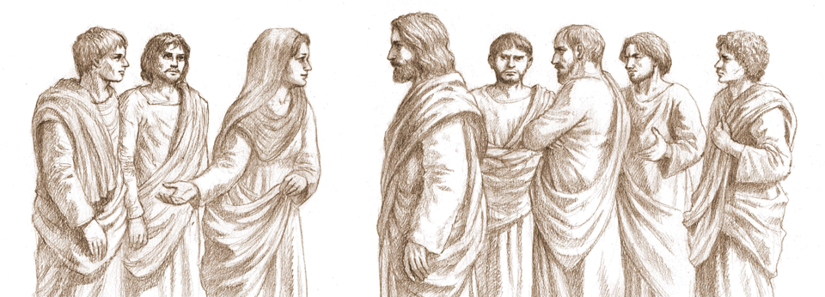
La madre de los hermanos, hijos de Zebedeo, vino con sus dos hijos y se arrodilló ante Jesús con una petición.
“¿Qué quieres?”, preguntó Jesús. Ella dijo: "Ordena que en tu reino uno de estos dos hijos míos se siente a tu derecha y el otro a tu izquierda.”
The mother of the Zebedee
brothers came with her two sons and knelt before Jesus with a request. “What do
you want?” Jesus asked. She said, “Give your word that these two sons of mine will be awarded the highest places of honor in your kingdom, one at your right hand, one at your left hand.”
“Alors la mère des fils de Zébédée s'approcha de Jésus avec ses fils, et se prosterna, pour lui faire une demande. Il lui dit: Que veux-tu? Ordonne, lui dit-elle, que mes deux fils, que voici, soient assis, dans ton royaume, l'un à ta droite et l'autre à ta gauche.

Slide 14
Ustedes no saben lo que están pidiendo —le replicó Jesús a Juan y a Jacobo—. “¿Pueden acaso beber el trago amargo de
la copa que yo voy a beber?” Ellos dijeron: “Sí, podemos.” “Ciertamente beberán
de mi copa —les dijo Jesús—, pero el sentarse a mi derecha o a mi izquierda no me corresponde concederlo.
Jesus responded, “You have no idea what you're asking.” And he said to James and John, “Are you capable of drinking the cup that I'm about to drink?” They said, “Sure, why not?” Jesus said, “Come to think of it, you are going to drink my cup. But as to awarding places of honor, that's not my business.
Jésus répondit: Vous ne savez ce que vous demandez. Pouvez-vous boire la coupe que je dois boire? Nous le pouvons, dirent-ils. Et il leur répondit: Il est vrai que vous boirez ma coupe; mais pour ce qui est d'être assis à ma droite et à ma gauche, cela ne dépend pas de moi, et ne sera donné qu'à ceux à qui mon Père l'a réservé.

Slide 15
Eso ya lo ha decidido mi Padre.”
Cuando lo oyeron los otros diez, se indignaron contra los dos hermanos. Jesús
los llamó y les dijo: “Como ustedes saben, los gobernantes de las naciones
oprimen a los súbditos, y los altos oficiales abusan de su autoridad.”
My Father is taking care of that.” When the ten others heard about this, they lost their tempers, thoroughly disgusted with the two brothers. So Jesus got them together to settle things down. “You've observed how godless rulers throw their weight around, how quickly a little power goes to their heads.
Les dix, ayant entendu cela, furent indignés contre les deux frères. Jésus les appela, et dit: Vous savez que les chefs des nations les tyrannisent, et que les grands les asservissent. Il n'en sera pas de même au milieu de vous. Mais quiconque veut être grand parmi vous, qu'il soit votre serviteur; et quiconque
veut être le premier parmi vous, qu'il soit votre esclave.

Slide 16
No va a ser así contigo. Quien
quiera ser grande debe convertirse en siervo. Quien quiera ser el primero entre
ustedes debe ser su esclavo. Eso es lo que ha hecho el Hijo del Hombre: vino a servir, no a ser servido, y luego a entregar su vida a cambio de los muchos cautivos.
(Mateo 20:20-28 NVI)
It's not going to be that way
with you. Whoever wants to be great must become a servant. Whoever wants to be
first among you must be your slave. That is what the Son of Man has done: He came to serve, not be served—and then to give away his life in exchange for the
many who are held hostage.” (Matt 20:20-28 MSG)
C'est ainsi que le Fils de l'homme est venu, non pour être servi, mais pour servir et donner sa vie comme la rançon de plusieurs.”
(Matt 20:20-28 LSG)

Slide 17
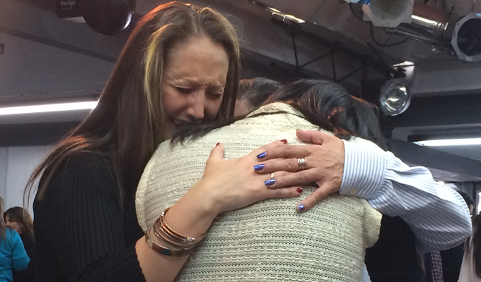
1. Enséñeles a creer en ellos mismos.
1. Teach them to believe in themselves.
1. Teach them to believe in themselves.
EMPODERANDO LÍDERES SIERVOS DE EQUIPO
DIEZ MANDAMIENTOS PARA DESARROLLAR NUEVOS LÍDERES
Empowering Team Servant Leaders Ten Commandments for developing new leaders
Serviteurs Dix commandements pour développer de nouveaux leaders

Slide 18
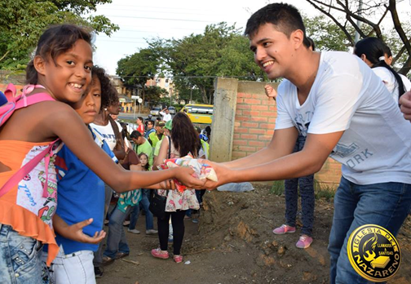
2. Deles una responsabilidad clara y significativa.
2. Give them clear, meaningful responsibility.
2. Donnez-leur une responsabilité claire et significative.
EMPODERANDO LÍDERES SIERVOS DE EQUIPO
DIEZ MANDAMIENTOS PARA DESARROLLAR NUEVOS LÍDERES
Empowering Team Servant Leaders Ten Commandments for developing new leaders
Serviteurs Dix commandements pour développer de nouveaux leaders

Slide 19
3. Deles los recursos que necesitan:
- Formación
- Información
- Recursos Financieros
EMPODERANDO LÍDERES SIERVOS DE EQUIPO
DIEZ MANDAMIENTOS PARA DESARROLLAR NUEVOS LÍDERES
3. Give them the resources they need:
- Training
- Information
- Finances
Empowering Team Servant Leaders Ten Commandments for developing new leaders
serviteurs Dix commandements pour développer de nouveaux leaders
3. Donnez-leur les ressources nécessaires
- Formation
- Information
- Finance

Slide 20
4. Deles suficiente autoridad para actuar.
4. Give them sufficient authority to act.
4. Donnez-leur une autorité suffisante pour agir
EMPODERANDO LÍDERES SIERVOS DE EQUIPO
DIEZ MANDAMIENTOS PARA DESARROLLAR NUEVOS LÍDERES
5. Deles a ellos y a usted mismo permiso para fallar.
5. Give them and yourself permission to fail.
5. Donnez-leur et vous-même la permission d'échouer.
Empowering Team Servant Leaders Ten Commandments for developing new leaders
Serviteurs Dix commandements pour développer de nouveaux leaders

Slide 21
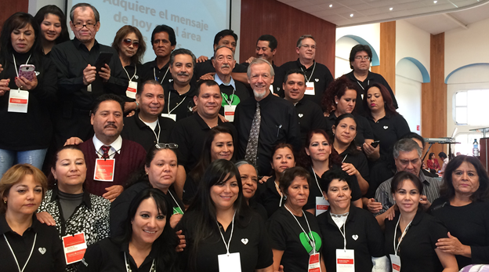
6. Deles a ellos y a usted mismo medidas de esponsabilidad.
6. Give them & yourself accountability measurements.
6. Donnez-leur et vous-même des mesures de responsabilité.
EMPODERANDO LÍDERES SIERVOS DE EQUIPO
DIEZ MANDAMIENTOS PARA DESARROLLAR NUEVOS LÍDERES
Empowering Team Servant Leaders Ten Commandments for developing new leaders
serviteurs Dix commandements pour développer de nouveaux leaders

Slide 22
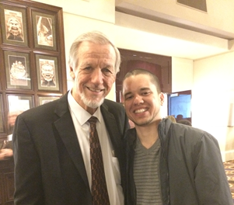
7. Deles su amistad.
7. Give them your friendship.
7. Donnez-leur votre amitié.
EMPODERANDO LÍDERES SIERVOS DE EQUIPO
DIEZ MANDAMIENTOS PARA DESARROLLAR NUEVOS LÍDERES
8. Modele el hacer discípulos
8. Model disciple making.
8. Modeler la formation des disciples.
Empowering Team Servant Leaders Ten Commandments for developing new leaders
Serviteurs Dix commandements pour développer de nouveaux leaders

Slide 23
EMPODERANDO LÍDERES SIERVOS DE EQUIPO
DIEZ MANDAMIENTOS PARA DESARROLLAR NUEVOS LÍDERES
9. Enséñeles a creer en ellos mismos.
9. Teach them to believe in themselves.
9. Apprenez-leur à croire en eux.
Empowering Team Servant Leaders Ten Commandments for developing new leaders
10. Enséñeles a creer en ellos mismos.
10. Teach them to believe in themselves.
10. Apprenez-leur à croire en eux.
serviteurs Dix commandements pour développer de nouveaux leaders

Slide 24
EMPODERANDO LÍDERES SIERVOS DE EQUIPO
Empowering Team Servant Leaders
Habiliter une équipe de leaders serviteurs
Celebramos a cada uno de ustedes como líderes siervos de equipo. Obviamente, ustedes son líderes dotados. Han aprendido a ser grandes siendo siervos. También
han aprendido que todos necesitamos de los demás.
¡Que Dios nos ayude a replicar la nueva generación de líderes siervos de equipo!
We celebrate each of you as team servant leaders. You are obviously gifted leaders. You have learned to be great by
being the servant. You have also learned that we all need each other.
May God help us replicate the next generation of team servant leaders!
Nous célébrons chacun de vous en
tant que chefs d'équipe. Vous êtes
évidemment des leaders doués. Vous
avez appris à être grand en étant
le serviteur. Vous avez également
appris que nous avons tous besoin
les uns des autres.Que Dieu nous aide à reproduire la prochaine génération
de chefs d'équipe!

Slide 25
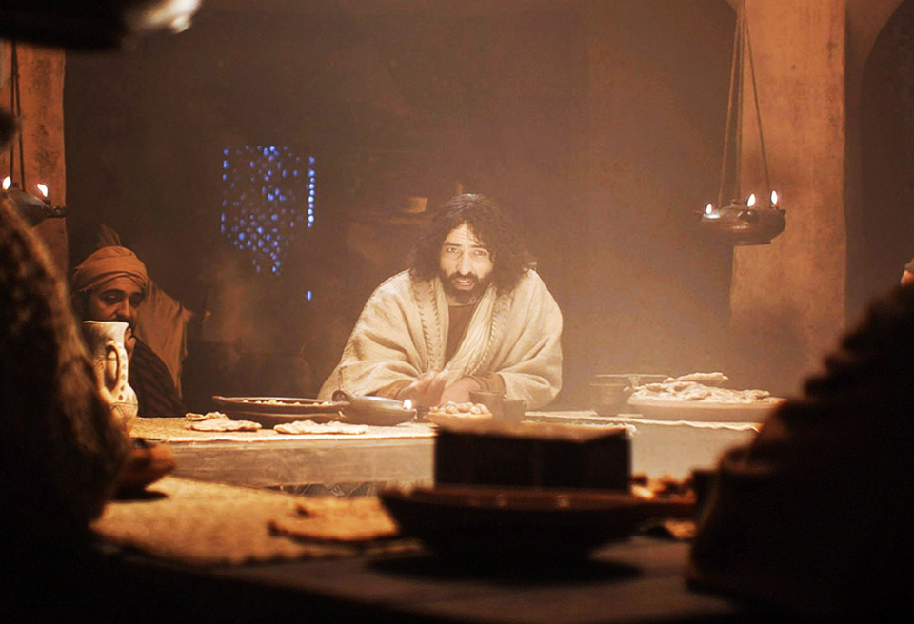
Jesús les pidió a Pedro y a Juan que prepararan la fiesta de la Pascua. Solo olvidaron un detalle. ¡No contrataron a un sirviente para que les lavara los pies!
Jesus asked Peter and John to prepare the passover feast. They only forgot one detail. They failed to hire a servant to wash the feet!
Jésus a demandé à Pierre et à Jean de préparer la fête de la Pâque. Ils n'ont oublié qu'un détail. Ils n'ont pas embauché un domestique pour laver les pieds!

Slide 26
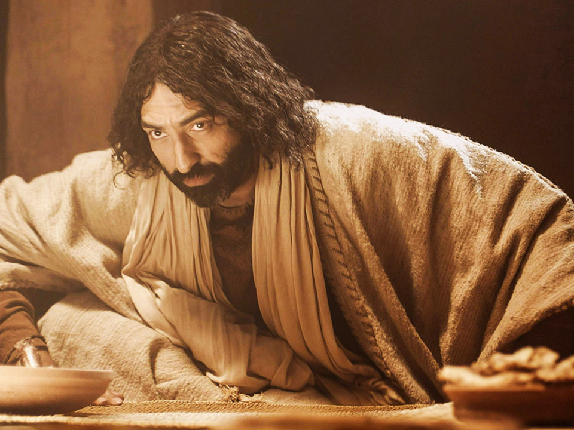
Jesús se levantó en silencio, se quitó el abrigo, tomó la toalla y la palangana con agua que estaba en la puerta.
Jesus got up, took off his coat, took the towel and the basin with water that was at the door.
Jésus s'est levé, a enlevé son manteau, a pris la serviette et le bassin d'eau qui se trouvaient à la porte.

Slide 27
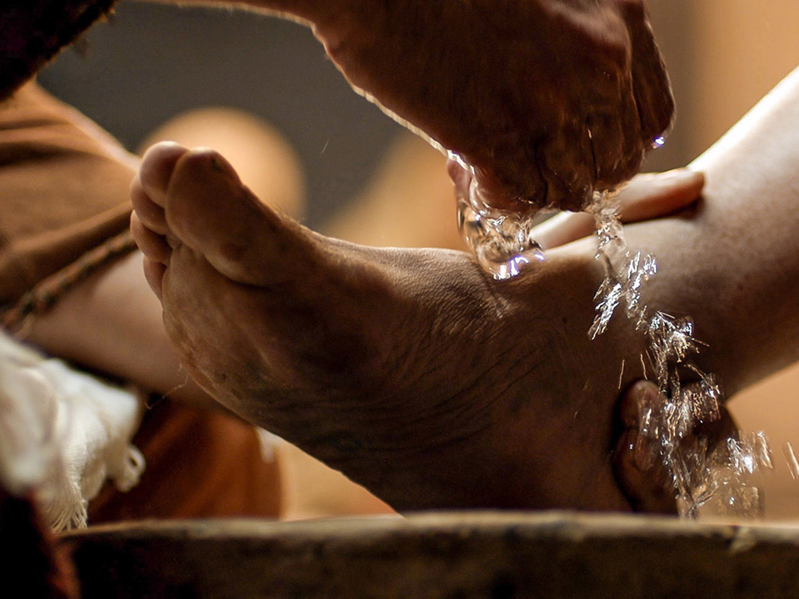
¡Jesús comenzó a lavar los pies de los discípulos!
Jesus began to wash the disciples’ feet!
Jésus a commencé à laver les pieds des disciples!

Slide 28
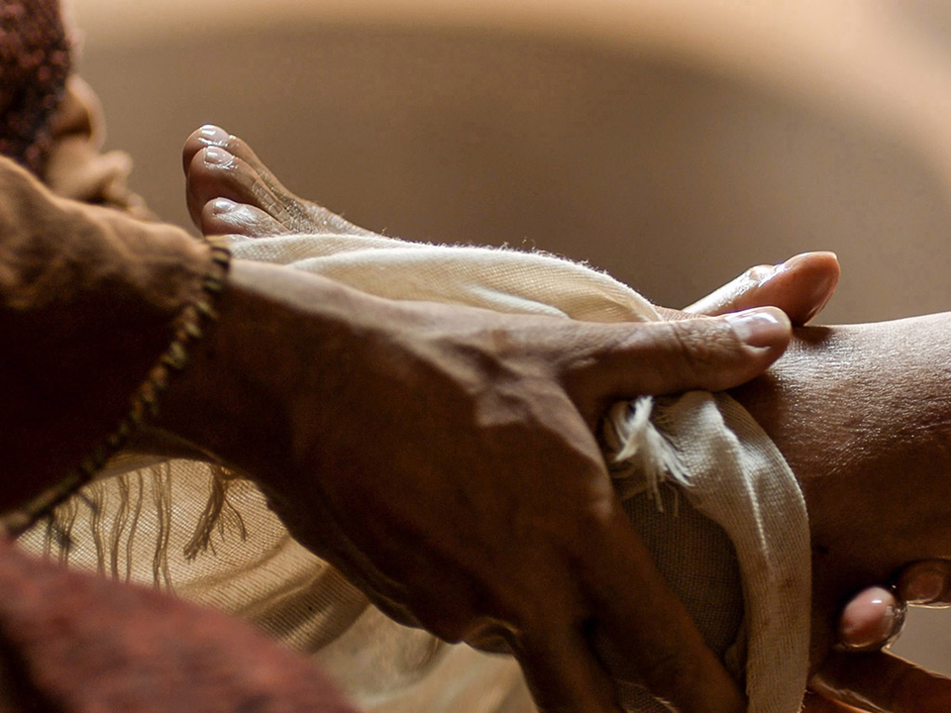
Luego Él secó sus pies con la toalla.
Then he dried their feet with the towel.
Puis il a séché leurs pieds avec la serviette.

Slide 29
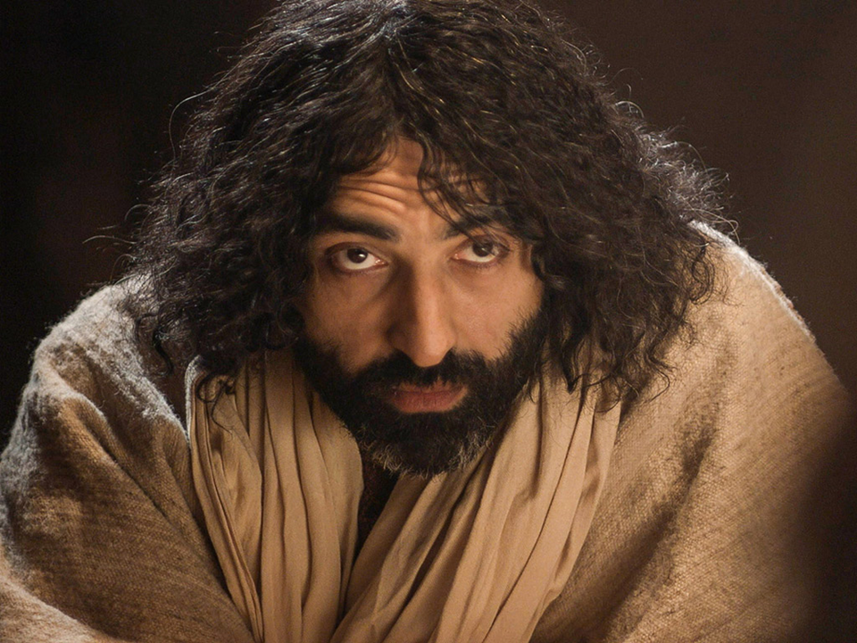
Pedro estaba apenado y quería un baño completo. Jesús amorosamente solo lavó sus pies.
Peter was embarassed and wanted a full bath. Jesus lovingly simply washed his feet.
Peter était embarrassé et voulait un bain complète. Jésus a simplement lavé ses pieds avec amour.

Slide 30
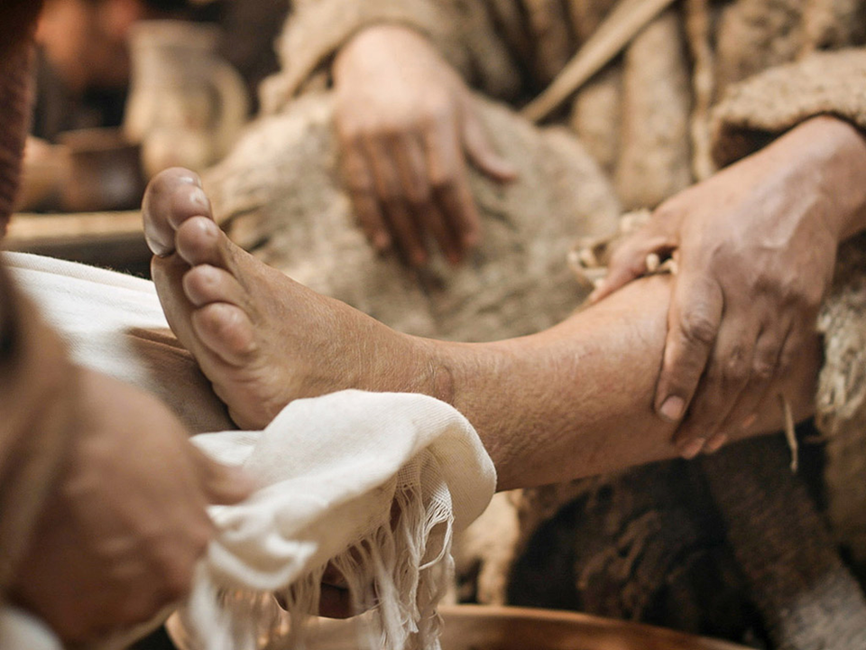
A Él, que quiere ser grande entre vosotros, permítanle ser vuestro siervo.
He that wants to be great among you, let him be your servant.
Celui qui veut être grand parmi vous, qu'il soit votre serviteur.

Slide 31
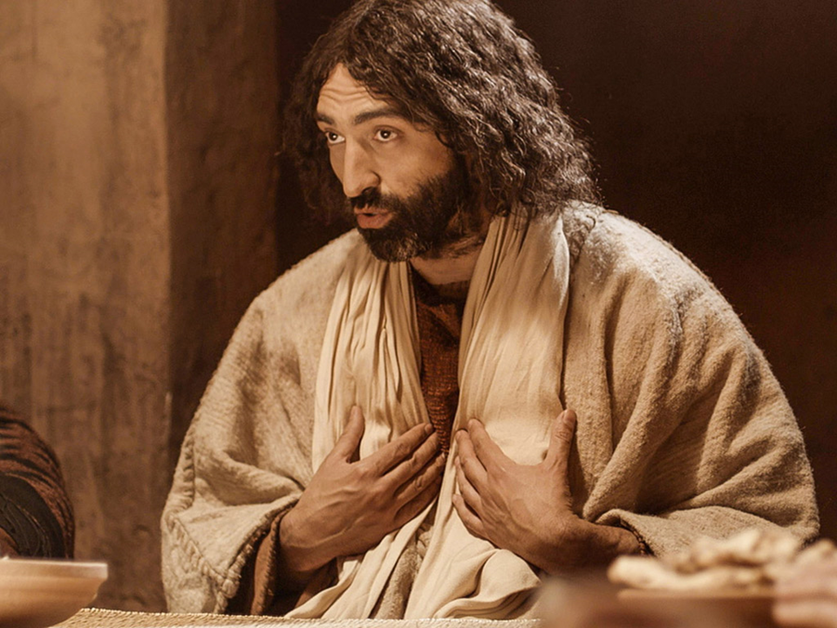
¿Entienden lo que he hecho con ustedes? Ustedes me llaman Maestro y Señor, y dicen bien, porque lo soy. Pues, si yo, el Señor y el Maestro, les he lavado los pies, también ustedes deben lavarse los pies los unos a los otros.
“Do you understand what I have done? You address me as ‘Teacher’ and ‘Master,’ and rightly so. That is what I am. So if I, the Master and Teacher, washed your feet, you must now wash each other's feet.
“Comprenez-vous ce que je vous ai fait? Vous m'appelez Maître et Seigneur; et vous dites bien, car je le suis. Si donc je vous ai lavé les pieds, moi, le Seigneur et le Maître, vous devez aussi vous laver les pieds les uns aux autres;

Slide 32
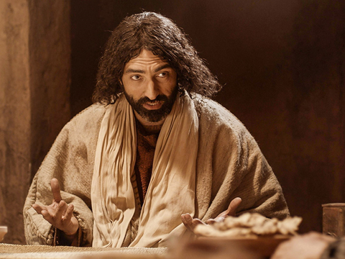
Les he puesto el ejemplo, para que hagan lo mismo
que yo he hecho con ustedes. Ciertamente les seguro que ningún siervo es más que su amo, y ningún mensajero es más que el que lo envió. ¿Entienden esto? Dichosos serán si lo ponen en
práctica.” (Juan 13:12-17)
I've laid down a pattern for you. What I’ve done, you do. I'm only pointing out the obvious. A servant is not ranked above his master; an employee doesn't give orders to the employer. If you understand what I'm telling you, act like it—and live a blessed life.” (Jn 13:12-17)
car je vous ai donné un exemple, afin que vous fassiez comme je vous ai fait. En vérité, en vérité, je vous le dis, le serviteur n'est pas plus grand que son seigneur, ni l'apôtre plus grand que celui qui l'a envoyé. Si vous savez ces choses, vous êtes heureux, pourvu que vous les pratiquiez.” (Jn 13:12-17)

Slide 33
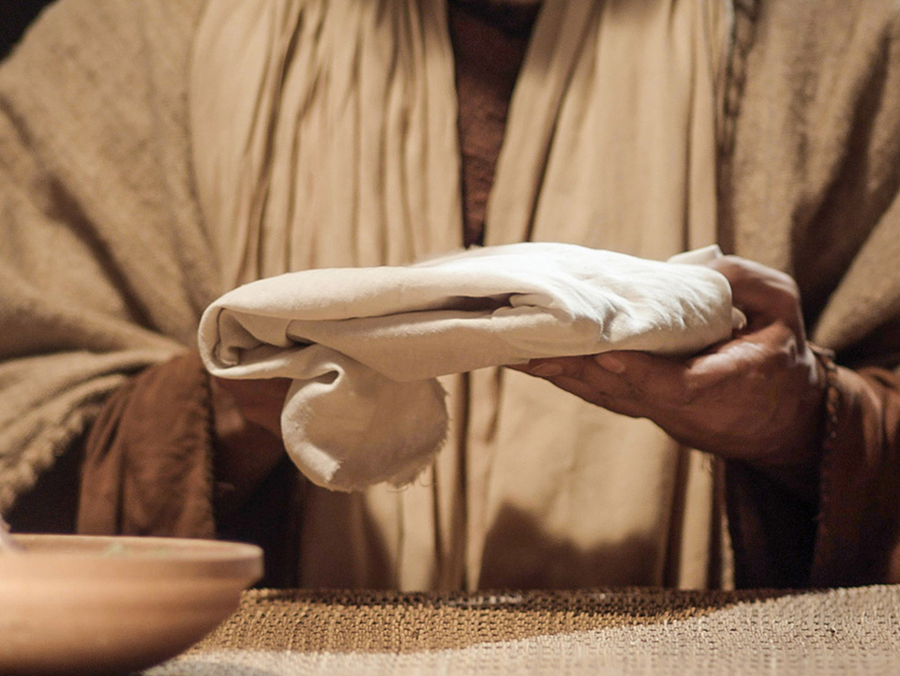
“El Señor Jesús, la noche en que fue traicionado, tomó pan, y, después de dar gracias, lo partió
“The Lord Jesus, on the night he was betrayed, took bread, and when he had given thanks, he broke it
“le Seigneur Jésus, dans la nuit où il fut livré, prit du pain, et, après avoir rendu grâces, le rompit,

Slide 34
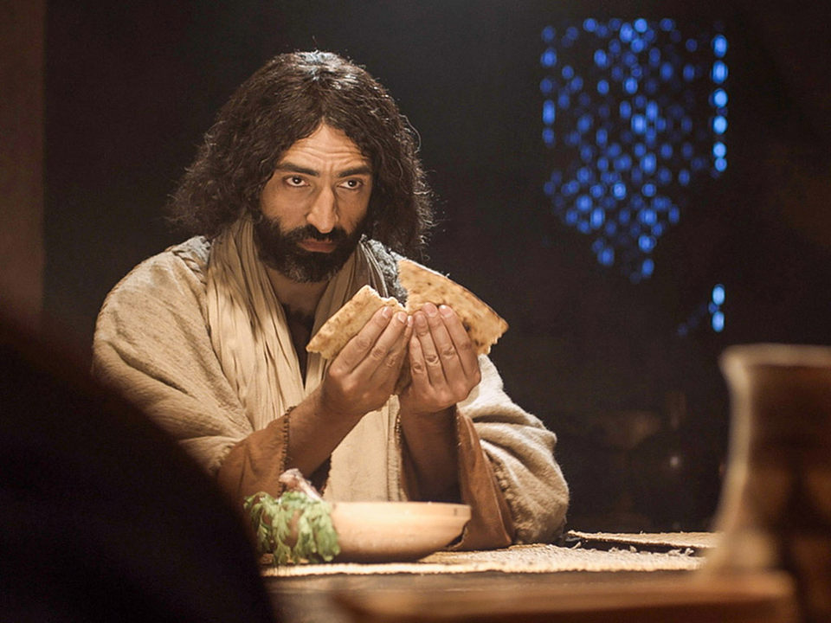
y dijo: “Este pan es mi cuerpo, que por ustedes entrego; hagan esto en memoria de mí."
and said, ‘This is my body, which is for you; do this in remembrance of me.’
et dit: Ceci est mon corps, qui est rompu pour vous; faites ceci en mémoire de moi.

Slide 35
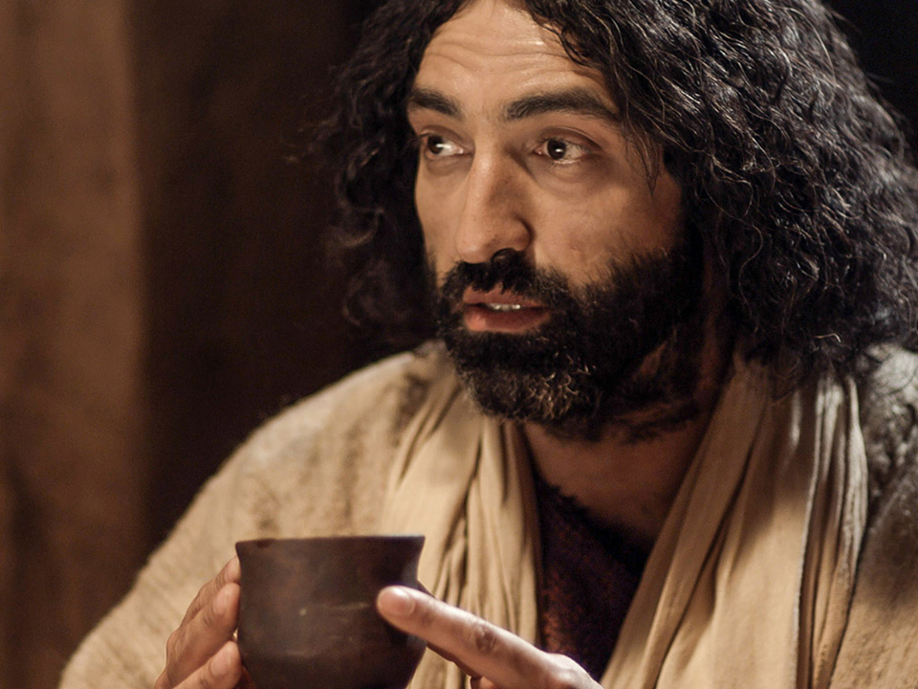
De la misma forma, después de la cena, él tomo la copa, diciendo,
In the same way, after supper he took the cup, saying,
De même, après avoir soupé, il prit la coupe, et dit:

Slide 36
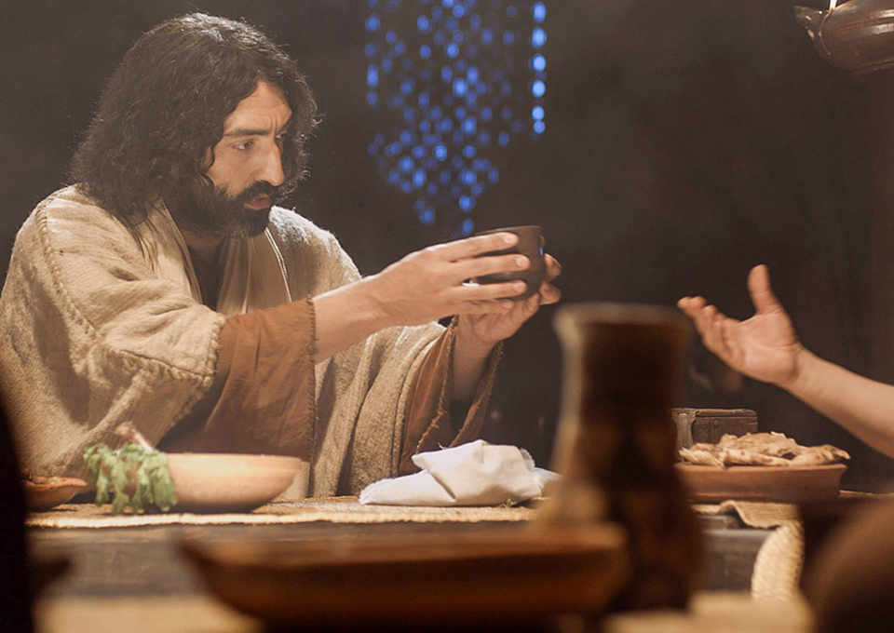
“Esta copa es el nuevo pacto en mi sangre; hagan esto, cada vez que beban de ella, en memoria de mí.”
(1 Corintios 11:24-25)
‘This cup is the new covenant in my blood; do this, whenever you drink it, in remembrance of me.’”
(1 Cor 11:24-25)
nouvelle alliance en mon sang; faites ceci en mémoire de moi toutes les fois que vous en boirez.” (1 Cor 11:24-25)

Slide 37
¡Jesús es nuestro mejor ejemplo de líder siervo de equipo!
‘Jesus is our best example of the team servant leader!
Jésus est notre meilleur exemple de
chef d'équipe!

Slide 38
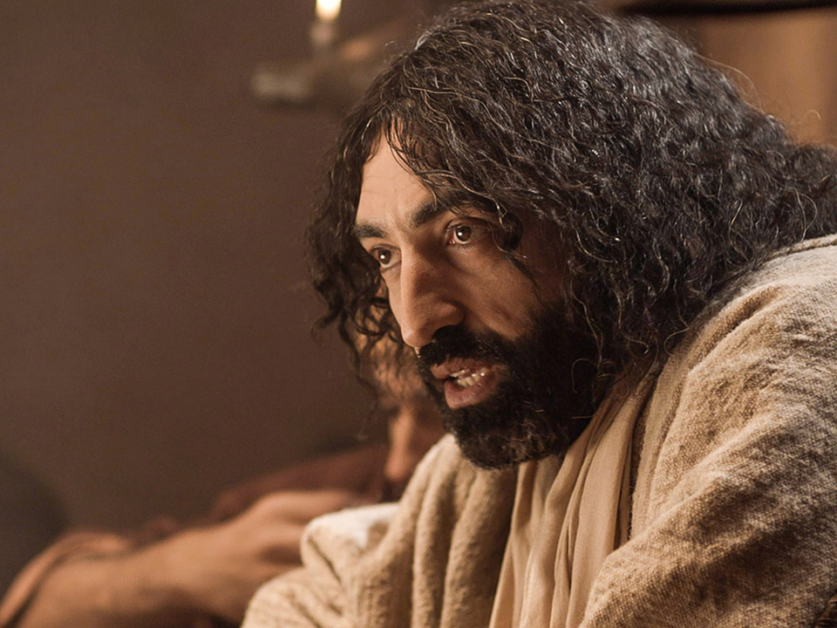
Jesús mentoreó pacientemente a sus discípulos como un equipo de líderes siervos… con su vida y sus enseñanzas.
Jesus patiently mentored his disciples as a team of servant leaders… with his life and with his teaching.
Jésus a patiemment encadré ses disciples en tant qu'équipe de leaders serviteurs… avec sa vie et son enseignement.

Slide 39
¡Que Dios les permita, como líderes de la Región Mesoamérica,
multiplicar los líderes siervos
de equipo, para la gloria de Dios!
May God allow you, as Mesoamerica Region leaders, to multiply team servant leaders, to the glory of God!
Que Dieu vous permette, en tant que dirigeants de la région de la Méso-Amérique, de multiplier les chefs de service d'équipe, à la gloire de Dieu!

